Slide 1
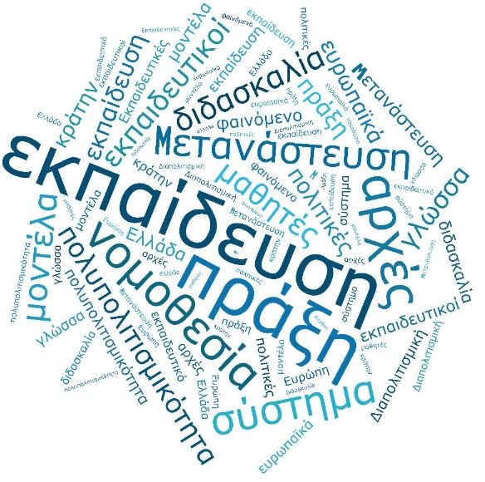
ΕΚΠΑΙΔΕΥΣΗ ΚΑΙ ΚΟΙΝΩΝΙΑ ΣΤΗ ΣΥΓΧΡΟΝΗ ΕΛΛΑΔΑ
Εισηγήτρια:
Ελένη Π. Μαράκη
Πρόεδρος Ι.Α.Κ.Ε.
Σχολική Σύμβουλος Δ.Ε.
Κοινωνιολόγος
Δρ Επιστημών Αγωγής

Slide 2
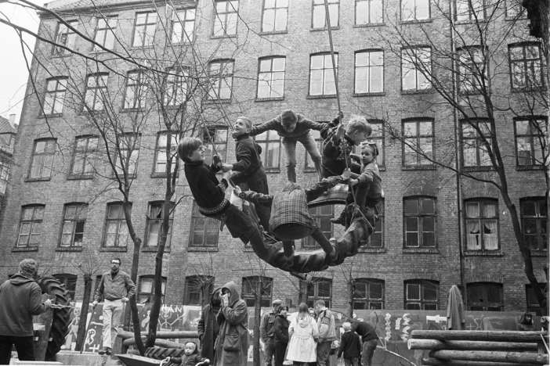
ΟΙΚΟΝΟΜΙΚΗ ΚΡΙΣΗ ΚΑΙ ΣΥΝΕΠΕΙΕΣ

Slide 3

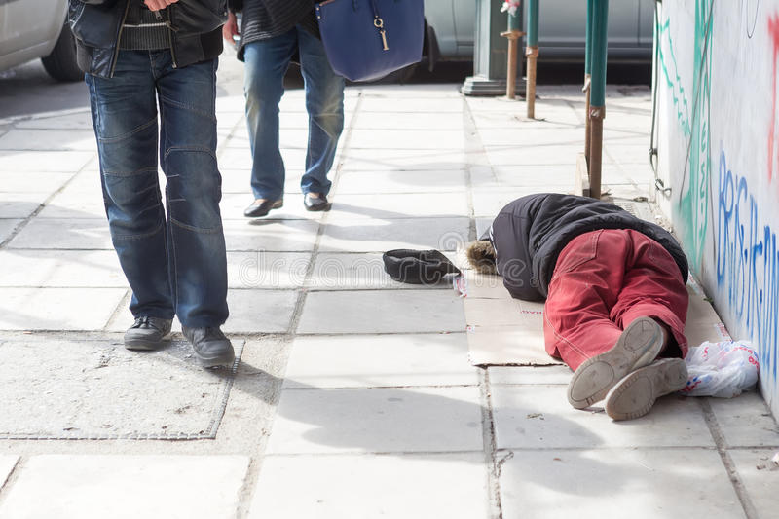
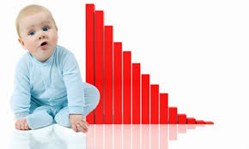
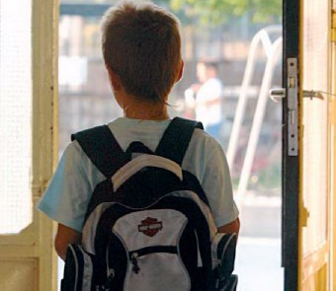
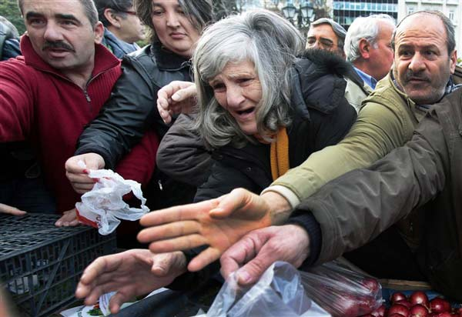
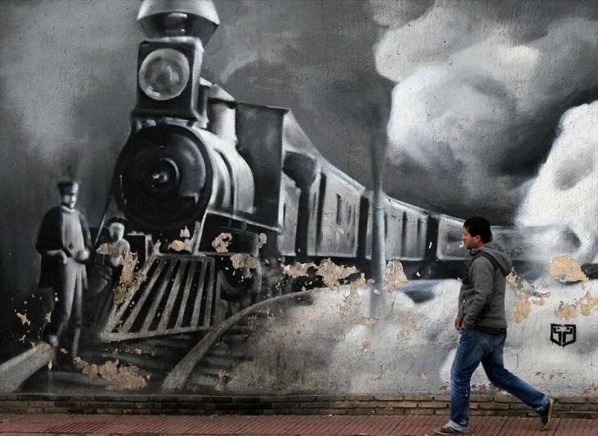
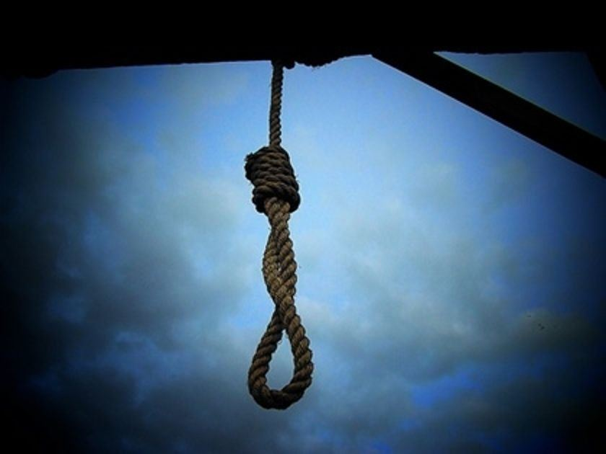
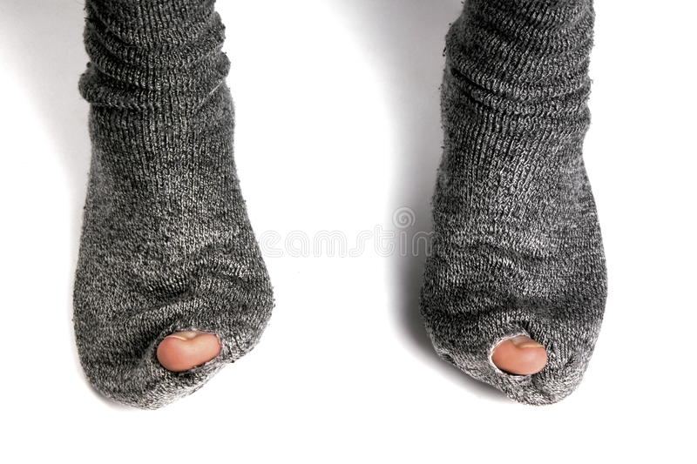

Slide 4

Η ΕΛΛΑΔΑ ΧΩΡΑ ΑΠΟΔΗΜΙΑΣ
Μετανάστευση: Η έρευνα Endeavor Greece μας πληροφορεί ότι 200.000 Έλληνες μετανάστευσαν στο εξωτερικό από την αρχή της κρίσης και 46% των Ελλήνων που διαμένουν στη χώρα έχουν σκοπό να μετακινηθούν σε ξένα εδάφη. Σήμερα, σύμφωνα με την ίδια έρευνα, τα ποσοστά μετανάστευσης έχουν τριπλασιαστεί σε σχέση με την περίοδο πριν από την κρίση (Γκουρνέλου, 2015)

Slide 5

ΥΠΟΓΕΝΝΗΤΙΚΟΤΗΤΑ
Μία ολόκληρη πόλη με συνολικό πληθυσμό 16.299 άτομα αφανίστηκε μέσα στο 2012
Ο πληθυσμός της Ελλάδας σύμφωνα με την Eurostat, σημείωσε σημαντική μείωση κατά 5,5% (τοις χιλίοις), υποχωρώντας κατά 60.500 το 2013 και φθάνοντας τους 11.062.000 κατοίκους, ενώ το 2014 ο πληθυσμός της χώρας μας ανήλθε στα 10.992.000
Ο πληθυσμός της χώρας μας μέχρι το 2080 αναμένεται να μειωθεί κι άλλο, καθώς υπολογίζεται πως θα διαμορφωθεί στα 7,69 εκατομμύρια (Eurostat, 2014)

Slide 6
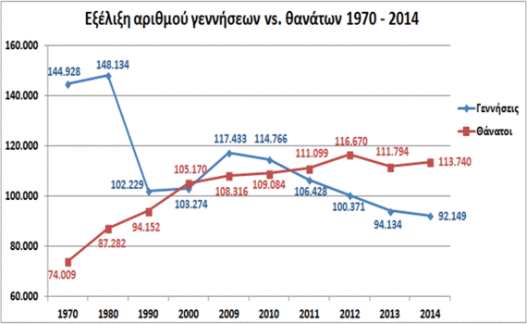
Λιγότερα παιδιά εξαιτίας:
Θνησιμότητας: Από την 5^{η} θέση το 2010 η Ελλάδα «ανέβηκε» στη 2^{η} θέση το 2012
Μείωσης γάμων: Περισσότεροι το 2003-2009 και μετά ελεύθερη πτώση
Μείωσης γεννήσεων: Το 2012: κατά 5,69% σε σχέση με το 2011, ενώ το 2013: μείωση κατά 6,21 % σε σχέση με το 2012
Υψηλά ποσοστά ανεργίας: ιδιαίτερα μεταξύ των νέων ενηλίκων και των μεταναστών, έχουν ως αποτέλεσμα την εργασιακή ανασφάλεια και την αβεβαιότητα για το μέλλον, γεγονός που μπορεί να εξηγήσει εν μέρει, τη μείωση του ποσοστού γεννήσεων αλλά και θνησιγένειας

Slide 7
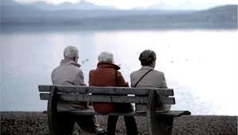
Λιγότερα παιδιά εξαιτίας:
Γήρανσης πληθυσμού: η αναλογία ηλικιωμένων προς παιδιά από 23% το 1951 έφτασε το 110% το 2001 και αναμένεται να φτάσει το 247% το έτος 2050 (EDIΜ, 2013)
Των διαζυγίων: Ο αριθμός των διαζυγίων πανελλαδικά μειώθηκε από το 2009 έως το 2011. Από 13.607 σε 13.275 το 2010 και 12.705 το 2011
Το 2012, ο αριθμός έφτασε στα 14.880 διαζύγια
Το 2013 τα διαζύγια φτάνουν στις 16.717
Το 2014 ο αριθμός των εκδοθέντων διαζυγίων εκτινάχθηκε στις 18.353
Μείωση του ποσοστού διαζυγίου στο 2015 - 2016, εξαιτίας του κόστους
Υπάρχουν και περιπτώσεις νοικοκυριών που «ανέχονται» το συζυγικό ζυγό καθώς δεν διαθέτουν χρήματα για να προχωρήσουν σε διαζύγιο

Slide 8
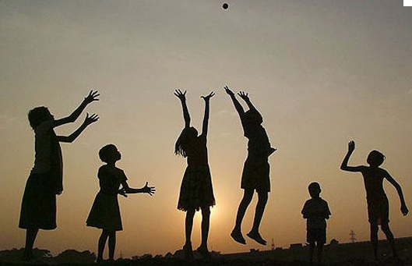
ΟΙΚΟΝΟΜΙΚΗ ΚΡΙΣΗ – ΕΚΠΑΙΔΕΥΣΗ
Έκθεση της Ευρωπαϊκής Επιτροπής του 2016:
Οι δαπάνες της γενικής κυβέρνησης για την εκπαίδευση το 2013 ανήλθαν στο 4,6% του ΑΕΠ και στο 4,4% το 2014, υπολειπόμενες του μέσου όρου της ΕΕ των 28, ο οποίος ανήλθε στο 5% και στο 4,9% αντίστοιχα
Ο κεντρικός προϋπολογισμός για την εκπαίδευση έχει υποστεί σημαντική συρρίκνωση, καθώς από τα 5,7 δισεκατομμύρια ευρώ το 2014 μειώθηκε στα 5,3 δισεκατομμύρια το 2015

Slide 9

ΟΙΚΟΝΟΜΙΚΗ ΚΡΙΣΗ ΚΑΙ ΕΚΠΑΙΔΕΥΣΗ
Ο προϋπολογισμός για τα Πανεπιστήμια μειώθηκε κατά 50% καθώς και το διδακτικό προσωπικό, ενώ πολλά τμήματα συγχωνεύτηκαν και κάποια άλλα καταργήθηκαν
Συνεχίζονται οι μειώσεις σε διοικητικό και όχι μόνο προσωπικό κάνοντας ακόμη πιο δύσκολη την λειτουργία των πανεπιστημίων
Σπουδαίοι Έλληνες Επιστήμονες στελεχώνουν την ακαδημαϊκή πυραμίδα ξένων Πανεπιστημίων, χιλιάδες ελληνόπουλα φοιτούν σε σχολές του εξωτερικού και εκατοντάδες απόφοιτοι των ελληνικών πανεπιστημίων αναζητούν ευκαιρίες επαγγελματικής εξέλιξης σε άλλες χώρες

Slide 10

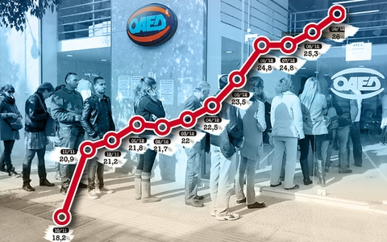
ΟΙΚΟΝΟΜΙΚΗ ΚΡΙΣΗ ΚΑΙ ΕΚΠΑΙΔΕΥΣΗ
Τα υψηλότερα ποσοστά ανεργίας των νέων στην ΕΕ καταγράφονται στην Ελλάδα (44,2%), στην Ισπανία (42,9%) και στην Ιταλία (40,1%)
Τα χαμηλότερα ποσοστά καταγράφονται στη Γερμανία (6,5%)
Τον Δεκέμβριο (2016) η ανεργία των νέων στην Ευρωζώνη διαμορφώθηκε στο 20,9% και στην ΕΕ στο 18,6% (31/01/2017)

Slide 11
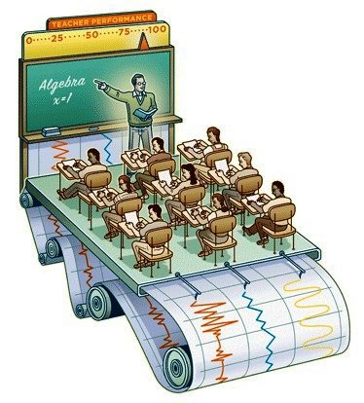
ΟΙΚΟΝΟΜΙΚΗ ΚΡΙΣΗ ΚΑΙ ΕΚΠΑΙΔΕΥΣΗ
Οι συνεχόμενες μεταβολές και μεταρρυθμίσεις, των τελευταίων ετών, είναι προσανατολισμένες στον τρόπο εισαγωγής των μαθητών στην τριτοβάθμια εκπαίδευση και όχι στη βελτίωση της παρεχόμενης εκπαίδευσης
Το εκπ/κό σύστημα υπό -χρηματοδοτείται σταθερά μέσα από μια πορεία μείωσης των δημοσίων δαπανών αλλά και ανορθολογικής κατανομής των πόρων
Είναι άνισο τόσο ως προς τις ευκαιρίες όσο και ως προς τα αποτελέσματα που παράγει
Παραμένει ένα «ακριβοπληρωμένο» εκπαιδευτικό σύστημα μέσα από την αφαίμαξη των ιδιωτικών οικογενειακών προϋπολογισμών (φροντιστήρια)
Διέπεται από την έλλειψη στρατηγικού σχεδιασμού και την προώθηση ενός παιδαγωγικού οράματος

Slide 12
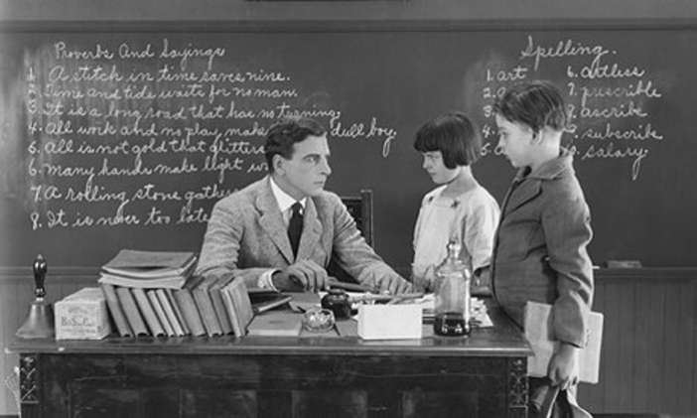
ΗΛΙΚΙΑΚΗ ΕΠΙΒΑΡΥΝΣΗ ΚΑΙ ΑΔΙΟΡΙΣΤΙΑ
Ηλικιακή επιβάρυνση των εκπαιδευτικών στην Ελλάδα της κρίσης, λόγω της μακροχρόνιας αδιοριστίας
η έκθεση της Ευρ. Επιτροπής αναφέρει ότι το 49% των εκπαιδευτικών στην Α/θμια είναι άνω των 50 ετών, ενώ λιγότεροι από 1% είναι κάτω των 30 ετών
Για τη Β/θμια το 39% των εκπαιδευτικών έχουν ηλικία από 40-49 ετών
Γήρανση του διδακτικού προσωπικού με μέση ηλικία εκπαιδευτικών 41,4 ετών στο Νηπιαγωγείο, 42,2 στο Δημοτικό, 45,7 στο Επαγγελματικό Λύκειο, 46,3 στο Γυμνάσιο και 47,5 στο Γενικό Λύκειο

Slide 13
ΚΡΙΣΗ ΚΑΙ ΜΕΙΩΣΗ ΜΑΘΗΤΙΚΟΥ ΠΛΗΘΥΣΜΟΥ
Μείωση μαθητικού πληθυσμού σημαίνει:
συγχώνευση και κλείσιμο σχολείων
μείωση προσλήψεων εκπαιδευτικού προσωπικού
Τη τριετία 2008 - 2011 έγινε συγχώνευση 1523 σχολείων στη πρωτοβάθμια εκπαίδευση και 410 στη δευτεροβάθμια
Έκλεισαν 1056 σχολεία, 851 από τα 10.798(7,8%) στην πρωτοβάθμια εκπαίδευση και 205 από τα 3.185(6,5%) στη δευτεροβάθμια
Ένα στα δύο Δημοτικά Σχολεία έκλεισαν για πάντα στους Νομούς Κιλκίς, Κερκύρας, Λευκάδας, ενώ ένα στα τρία Δημοτικά Σχολεία έκλεισαν στους Νομούς Έβρου, Κοζάνης, Θεσπρωτίας, Πρέβεζας, Αρκαδίας, Μεσσηνίας, Φθιώτιδας, Ευρυτανίας, Σάμου, Ρεθύμνης κ.λπ.

Slide 14

ΜΕΙΩΣΗ ΜΑΘΗΤΙΚΟΥ ΠΛΗΘΥΣΜΟΥ ΚΑΙ ΣΧΟΛΙΚΗ ΔΙΑΡΡΟΗ
Οι μαθητές/ τριες που δε φοιτούν ως το τέλος της υποχρεωτικής εκπαίδευσης υπολογίζονται στο 13,1%

Slide 15
ΠΡΟΩΡΗ ΕΓΚΑΤΑΛΕΙΨΗ ΤΟΥ ΣΧΟΛΕΙΟΥ
ΣΤΗΝ ΕΛΛΑΔΑ
Θετικότερα για την Ελλάδα
Το 2014 το ποσοστό ήταν 9% και το 2015 μειώθηκε στο 7,9% τη στιγμή που ο Μ.Ο για την Ε.Ε. των 28 είναι στο 11%!
Οι γηγενείς που εγκατέλειψαν πρόωρα την εκπαίδευση στην Ελλάδα το 2015 ήταν 6,8% (10,1% Μ.Ο της Ε.Ε.) και οι γεννημένοι στο εξωτερικό στο 24,1% (19% Μ.Ο της Ε.Ε.)
Την τριτοβάθμια εκπαίδευση στην Ελλάδα το 2015 ολοκληρώνει το 40,4% των νέων ηλικίας 30-34 ετώ. Ο αντίστοιχος Μ.Ο. στην Ε.Ε είναι 38,7%

Slide 16
ΕΝΑ ΠΡΑΔΕΙΓΜΑ ΜΕΙΩΣΗΣ ΤΟΥ ΜΑΘΗΤΙΚΟΥ ΠΛΗΘΥΣΜΟΥ ΠΕΡΙΦΕΡΕΙΑ ΤΗΣ ΚΡΗΤΗΣ
ΠΕΡΙΟΧΕΣ | Σ.Ε. 2001/02 | Σ.Ε 2014/15 | ΔΙΑΦΟΡΑ | % ΜΕΤ.
ΔΗΜΟΤΙΚΑ
Ν.ΗΡΑΚΛΕΙΟΥ | 19.609 | 21.419 | 1.810 | 9,2
Ν.ΛΑΣΙΘΙΟΥ | 4.839 | 4.792 | -47 | -1,0
Ν.ΡΕΘΥΜΝΗΣ | 5.353 | 5.785 | 432 | 8,1
Ν.ΧΑΝΙΩΝ | 9.976 | 10.467 | 491 | 4,9
ΚΡΗΤΗ | 39.777 | 42.463 | 2.686 | 6,8
ΣΥΝΟΛΟ ΧΩΡΑΣ | 649.041 | 629.373 | -19.668 | -3,0

Slide 17
ΜΑΘΗΤΙΚΟΣ ΠΛΗΘΥΣΜΟΣ ΚΡΗΤΗΣ
ΠΕΡΙΟΧΕΣ | Σ.Ε. 2001/02 | Σ.Ε 2014/15 | ΔΙΑΦΟΡΑ | % ΜΕΤ.
ΓΥΜΝΑΣΙΑ
Ν.ΗΡΑΚΛΕΙΟΥ | 11.217 | 10.543 | -674 | -6,0
Ν.ΛΑΣΙΘΙΟΥ | 2.624 | 2.309 | -315 | -12,0
Ν.ΡΕΘΥΜΝΗΣ | 2.519 | 3.012 | 493 | 19,6
Ν.ΧΑΝΙΩΝ | 4.244 | 5.166 | 922 | 21,7
ΚΡΗΤΗ | 20.604 | 21.030 | 426 | 2,1
ΣΥΝΟΛΟ ΧΩΡΑΣ | 349.397 | 311.392 | -38.005 | -10,9

Slide 18
ΜΑΘΗΤΙΚΟΣ ΠΛΗΘΥΣΜΟΣ ΚΡΗΤΗΣ
ΠΕΡΙΟΧΕΣ | Σ.Ε. 2001/02 | Σ.Ε 2014/15 | ΔΙΑΦΟΡΑ | % ΜΕΤ.
ΛΥΚΕΙΑ
Ν.ΗΡΑΚΛΕΙΟΥ | 6.826 | 7.608 | 782 | 11,5
Ν.ΛΑΣΙΘΙΟΥ | 1.396 | 1.477 | 81 | 5,8
Ν.ΡΕΘΥΜΝΗΣ | 1.752 | 2.062 | 310 | 17,7
Ν.ΧΑΝΙΩΝ | 3.206 | 3.579 | 373 | 11,6
ΚΡΗΤΗ | 13.180 | 14.726 | 1.546 | 11,7
ΣΥΝΟΛΟ ΧΩΡΑΣ | 240.616 | 239.054 | -1.562 | 0,6

Slide 19
ΜΑΘΗΤΙΚΟΣ ΠΛΗΘΥΣΜΟΣ ΚΡΗΤΗΣ
ΠΕΡΙΟΧΕΣ | Σ.Ε. 2001/02 | Σ.Ε 2014/15 | ΔΙΑΦΟΡΑ | % ΜΕΤ.
ΕΠΑΓΓΕΛΜΑΤΙΚΗ ΕΚΠΑΙΔΕΥΣΗ
Ν.ΗΡΑΚΛΕΙΟΥ | 4.276 | 3.332 | -944 | -22,1
Ν.ΛΑΣΙΘΙΟΥ | 1.173 | 981 | -192 | -16,4
Ν.ΡΕΘΥΜΝΗΣ | 860 | 721 | -139 | 16,2
Ν.ΧΑΝΙΩΝ | 1954 | 2.154 | 200 | 10,2
ΚΡΗΤΗ | 8.263 | 7.188 | -1.075 | -13,0
ΣΥΝΟΛΟ ΧΩΡΑΣ | 141.309 | 100.064 | -41.245 | -29,2

Slide 20
ΜΑΘΗΤΙΚΟΣ ΠΛΗΘΥΣΜΟΣ ΚΡΗΤΗΣ
ΠΕΡΙΟΧΕΣ | Σ.Ε. 2001/02 | Σ.Ε 2014/15 | ΔΙΑΦΟΡΑ | % ΜΕΤ.
ΣΥΝΟΛΟ
Ν.ΗΡΑΚΛΕΙΟΥ | 41.928 | 42.902 | 974 | 2,3
Ν.ΛΑΣΙΘΙΟΥ | 10.032 | 9.559 | -473 | -4,7
Ν.ΡΕΘΥΜΝΗΣ | 10.484 | 11.580 | 1.096 | 10,5
Ν.ΧΑΝΙΩΝ | 19.380 | 21.366 | 1.986 | 10,2
ΚΡΗΤΗ | 81.824 | 85.407 | 3.583 | 4,4
ΣΥΝΟΛΟ ΧΩΡΑΣ | 1.380.363 | 1.279.883 | -100.480 | -7,3

Slide 21
ΣΧΟΛΙΚΗ ΔΙΑΡΡΟΗ ΓΙΑ ΤΗΝ ΠΡΩΤΟΒΑΘΜΙΑ ΕΚΠΑΙΔΕΥΣΗ
ΤΗΣ ΚΡΗΤΗΣ
2012 -2013 ΚΑΙ 2013 -2014
Αριθμητικά στοιχεία όσων διέκοψαν τη φοίτηση
Σχολικό έτος 2012 – 2013 | 392 μαθητές/τριες
Σχολικό έτος 2013 – 2014 | 221 μαθητές /τριες
ΣΥΝΟΛΟ | 613 μαθητές /τριες
Πηγή: http://www.esos.gr/arthra/36338
Notes:
2012 -13 διέκοψαν τη φοίτηση στην Ελλάδα :4860
2013-2014 διέκοψαν :4502

Slide 22
ΠΕΡΙΦΕΡΕΙΑ ΚΡΗΤΗΣ
ΠΕΡΙΟΧΕΣ |  | Σ.Ε. 2015/16 |  | Σ.Ε 2016/17 |  |  | Σ.Ε. 2017/18 |  |  | ΔΙΑΦΟΡΑ
ΔΗΜΟΤΙΚΗ ΕΚΠΑΙΔΕΥΣΗ
Ν.ΗΡΑΚΛΕΙΟΥ | Α΄ 3.838 |  | ΣΤ΄ 3.467 |  | Α΄ 3.649 | ΣΤ΄ 3.455 |  | Α΄ 3.373 | ΣΤ΄ 3.583 |  | Α΄ -465 | ΣΤ΄ +116
Ν.ΛΑΣΙΘΙΟΥ | Α΄ 776 |  | ΣΤ΄ 792 |  | Α΄ 838 | ΣΤ΄ 746 |  | Α΄ 720 | ΣΤ΄ 825 |  | -56 | +33
Ν.ΡΕΘΥΜΝΗΣ | Α΄ 1050 |  | ΣΤ΄ 982 |  | Α΄ 1049 | ΣΤ΄ 942 |  | Α΄ 953 | ΣΤ΄ 987 |  | -97 | +5
Ν.ΧΑΝΙΩΝ | Α΄ 1839 |  | ΣΤ΄ 1662 |  | Α΄ 1804 | ΣΤ΄ 1683 |  | Α΄ 1777 | ΣΤ΄ 1813 |  | -62 | +151
ΚΡΗΤΗ | ΣΥΝΟΛΟ Α΄ 7503 |  | ΣΥΝΟΛΟ ΣΤ΄ 6908 |  | ΣΥΝΟΛΟ Α΄ 7340 | ΣΥΝΟΛΟ ΣΤ΄ 6826 |  | ΣΥΝΟΛΟ Α΄ 6823 | ΣΥΝΟΛΟ ΣΤ΄ 7208 |  | -680 | +300

Slide 23
ΚΟΙΝΩΝΙΑ ΚΑΙ ΕΚΠΑΙΔΕΥΣΗ
το δημόσιο και δωρεάν αγαθό της παιδείας χάνει το κύρος και την αξιοπιστία του, σε μια κοινωνική και ιστορική συγκυρία που η γνώση αναγνωρίζεται παγκοσμίως ως ο βασικός μοχλός κοινωνικής, οικονομικής και πολιτισμικής ανάπτυξης
οι εκπαιδευτικές ανισότητες εξακολουθούν να διευρύνονται προκαλώντας αποκλεισμούς ευρύτερων κοινωνικών κατηγοριών ναρκοθετώντας το μέλλον της κοινωνικής ισορροπίας και συνοχής

Slide 24

ΚΟΙΝΩΝΙΑ ΚΑΙ ΕΚΠΑΙΔΕΥΣΗ
Ο ρόλος της εκπαίδευσης στο σύγχρονο κόσμο γίνεται ολοένα πιο σύνθετος και πολύπλοκος, κυρίως γιατί η δράση και η λειτουργία του θεσμού τοποθετείται ανάμεσα στην οργανωμένη πολιτική κοινωνία, την οικονομία της αγοράς και την κοινωνία των πολιτών
Η σχέση της με την κοινωνία και την πολιτική δημιουργεί την ανάγκη επαναξιολόγησης και επαναπροσδιορισμού προκειμένου να επανασυνδεθεί με τις πραγματικές ανάγκες της σύγχρονης κοινωνίας

Slide 25

ΚΟΙΝΩΝΙΑ ΚΑΙ ΕΚΠΑΙΔΕΥΣΗ
Εκπαίδευση:
Η συμβολή της στην κοινωνία λαμβάνει χώρα σε πολλά επίπεδα ταυτόχρονα
Αποτελεί θεμελιώδες κοινωνικό αξίωμα
Έχει διττή όψη: Παρελθόν και μέλλον

Slide 26

ΕΥΧΑΡΙΣΤΩ ΠΟΛΥ ΓΙΑ ΤΗΝ ΠΡΟΣΟΧΗ ΣΑΣ

